Slide 1
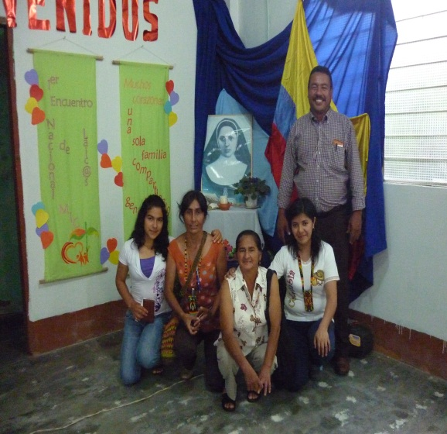
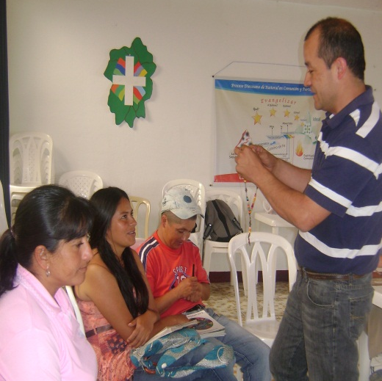
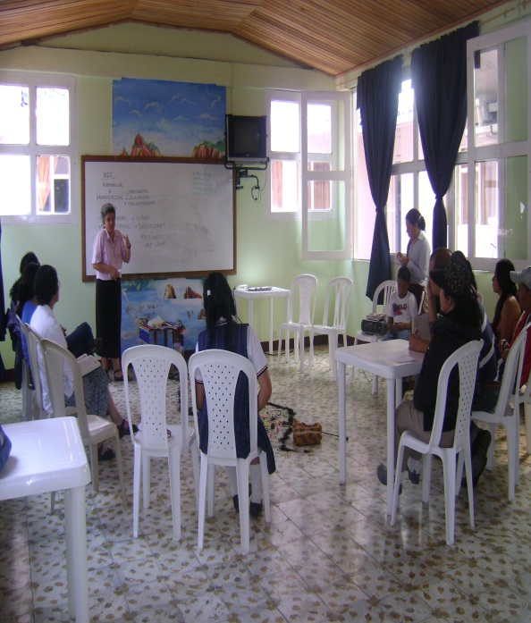
Hermanas MIC y Laicos presentes en el Capítulo XXIII General
Desde estas tierras nariñenses, queremos hacernos presentes por medio de la oración y el recuerdo para brindarles nuestro apoyo y desear a quienes nos representan como Laicos, que su participación sea provechosa para toda la Comunidad Misionera, para que así, el papel del Laico en la Iglesia por medio de la Congregación sea una realidad.
Con cariño de hermanos, unidos en Cristo, Luz que guía nuestra misión, les deseamos éxitos en este encuentro y acontecimiento importante para la congregación y la Iglesia
Att. Laicos MIC Samaniego Nariño Colombia
Julio 18 de 2012

